Slide 1

CHÀO MỪNG QUÝ THẦY CÔ VỀ DỰ GIỜ THĂM LỚP 8A3

Slide 2

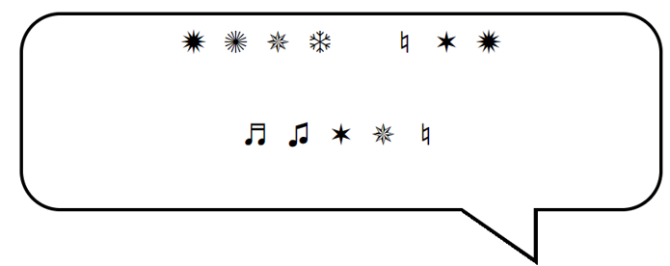
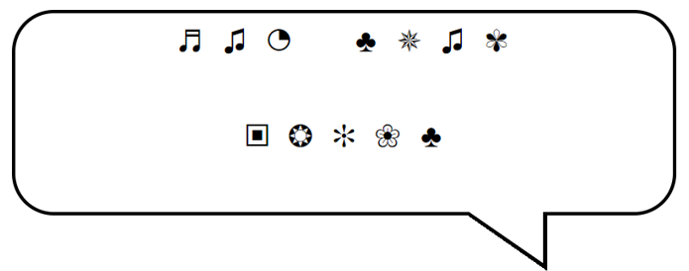
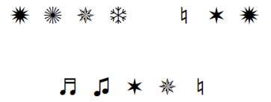
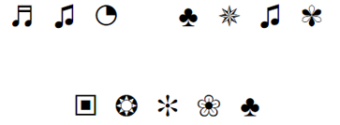
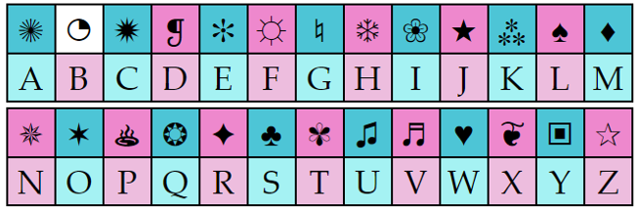
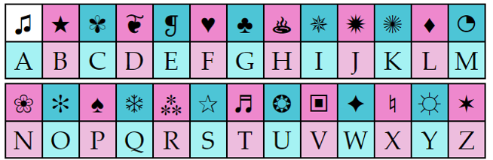
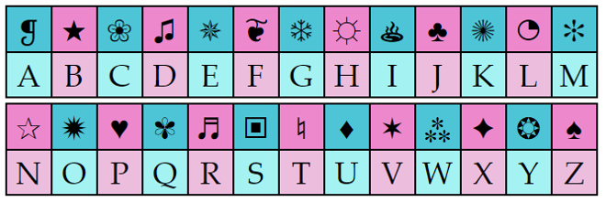

ANH EM NHÀ CHÚNG TỚ GỒM NHỮNG AI?

Slide 3
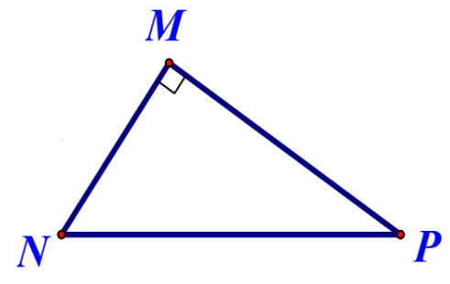
……………………………. | ………………………………….. | ………………………………..
Tam giác vuông
Cạnh huyền
Cạnh góc vuông
NP
MN; MP
Tam giác ABC vuông tại B
AC
BA;BC
Tam giác HIK vuông tại K
HI
KI;KH
Tam giác DEF vuông tại D
EF
DE;DF

Slide 4
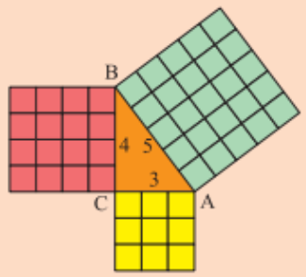
Hãy so sánh diện tích hình vuông màu xanh với tổng diện tích của hai hình vuông màu đỏ và màu vàng.
Diện tích hình vuông màu xanh: 5² = 25
Diện tích hình vuông màu đỏ: 4² = 16
Diện tích hình vuông màu vàng: 3² = 9
Nhận xét: 5² = 4² + 3²
Kết luận: diện tích hình vuông màu xanh bằng tổng diện tích của hai hình vuông màu đỏ và màu vàng

Slide 5
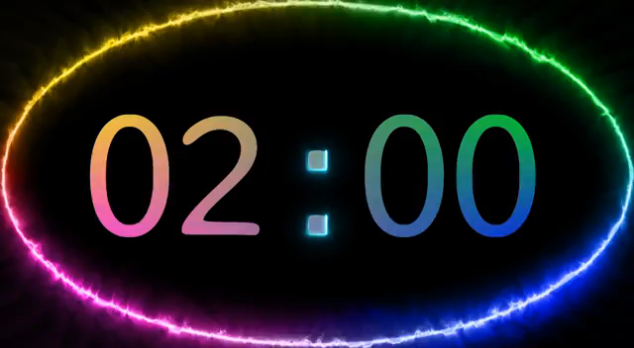
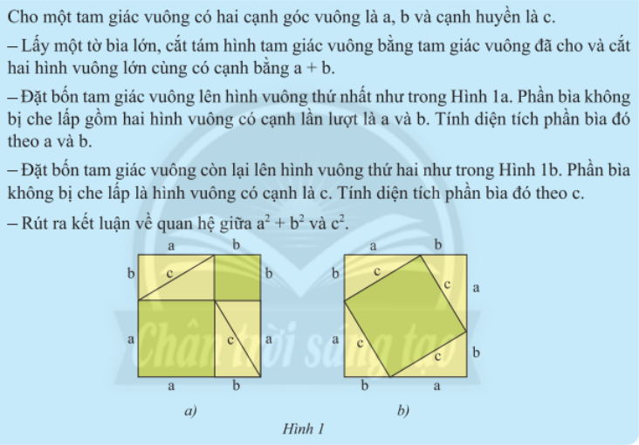
Thông qua hoạt động, em có kết luận gì về quan hệ giữa a² + b² và c²

Slide 6
a+b

Slide 7
b
a
a
a
a
a
a
a
a
b
b
b
b
b
b
b
b
c
c
c
c
c
c
c
c

Slide 8
b
a
a
c
b
b
b
c
c
a
b
c
a
a
b
b
c
b
c
a
c
a
a
c
b
b
a

Slide 9
a+b
a
b
c
b
b
c
c
a
c
a
a
b
b
c
b
c
a
c
a
a
c
b
b
a

Slide 10
a+b
b
b
c
a
b²
c
c
b
b
c
a
a
a
c²
a²
c
a
c
b
c
a
a
a
b
b
b
c

Slide 11
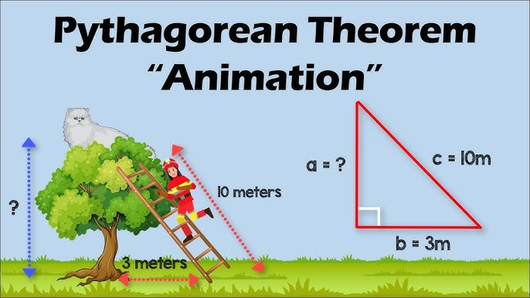
CHƯƠNG 3. HÌNH HỌC PHẲNG
ĐỊNH LÍ PYTHAGORE.
CÁC LOẠI TỨ GIÁC THƯỜNG GẶP
Bài 1. Tiết 10 ĐỊNH LÍ PYTHAGORE
1
Định lí Pythagore
2
Định lí Pythaore đảo
3
Vận dụng thực tiễn

Slide 12
Tính độ dài cạnh EF, MN của các tam giác vuông trong hình:
Tam giác MNP vuông tại M có:
NP² = MN² + MP² (định lí Pithagore)
Suy ra MN² = NP² - MP²
MN² = 4² - 3² = 7
Tam giác DEF vuông tại D có:
EF² = DE² + DF² (định lí Pythagore)
EF² = 5² + 12² = 169
EF =

Slide 13

Tên:
Bài 1: Cho tam giác ABC vuông tại B có
AB = 6cm; AC = 10cm. Tính độ dài cạnh BC
Bài 2: Cho tam giác MNQ vuông tại M có
MN = 7cm; NQ = 25cm. TÍnh độ dài cạnh MQ
Bài 3: Cho tam giác HIK vuông tại K có
HK = 4cm; IK = 5cm. Tính độ dài đoạn HI
Bài 4: Cho tam giác QRS vuông tại R có
QR = 2cm; QS = 3cm. Tính độ dài cạnh RS
Tên:
Tên:
Tên:

Slide 14
TIÊU CHÍ CHẤM ĐIỂM
Có khẳng định tam giác vuông (1 điểm)
Viết đúng công thức của định lí Pythagore (3 điểm)
Thay số đúng (2 điểm)
Tính đúng và có đơn vị (2 điểm)
Hoàn thành đúng thời gian qui định (2 điểm)

Slide 15
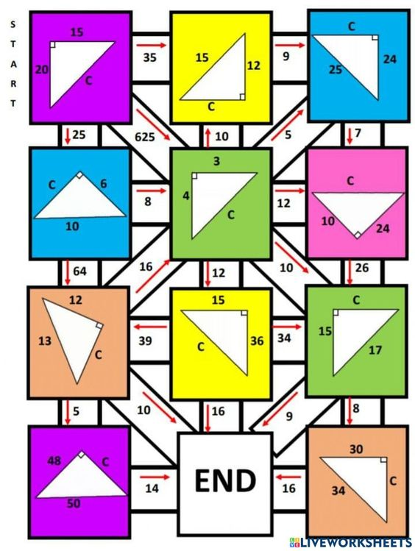
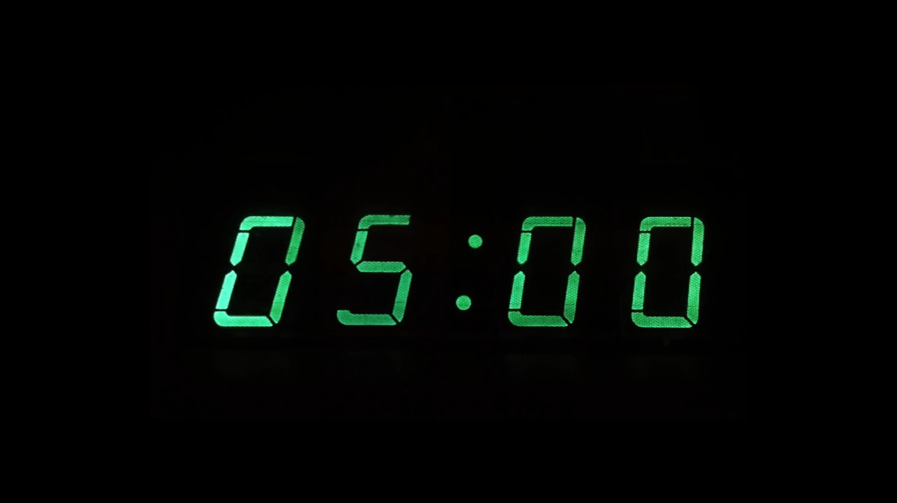

TRUY TÌM KHO BÁU
Bạn hãy tìm đường đi đến kho báu bằng cách áp dụng định lí Pythagore để tìm được độ dài c trên hình
Lớp chia thành 2 cụm; mỗi cụm 6 nhóm. Thời gian hoàn thành mê cung là 5 phút
Khi hoàn thành mê cung lấy được một mảnh ghép; dán mảnh ghép đó trên bảng theo cụm của mình
Bạn sẽ tìm được KHO BÁU KHỔNG LỒ sau các mảnh ghép đó.
CHÚC CÁC BẠN THÀNH CÔNG

Slide 16
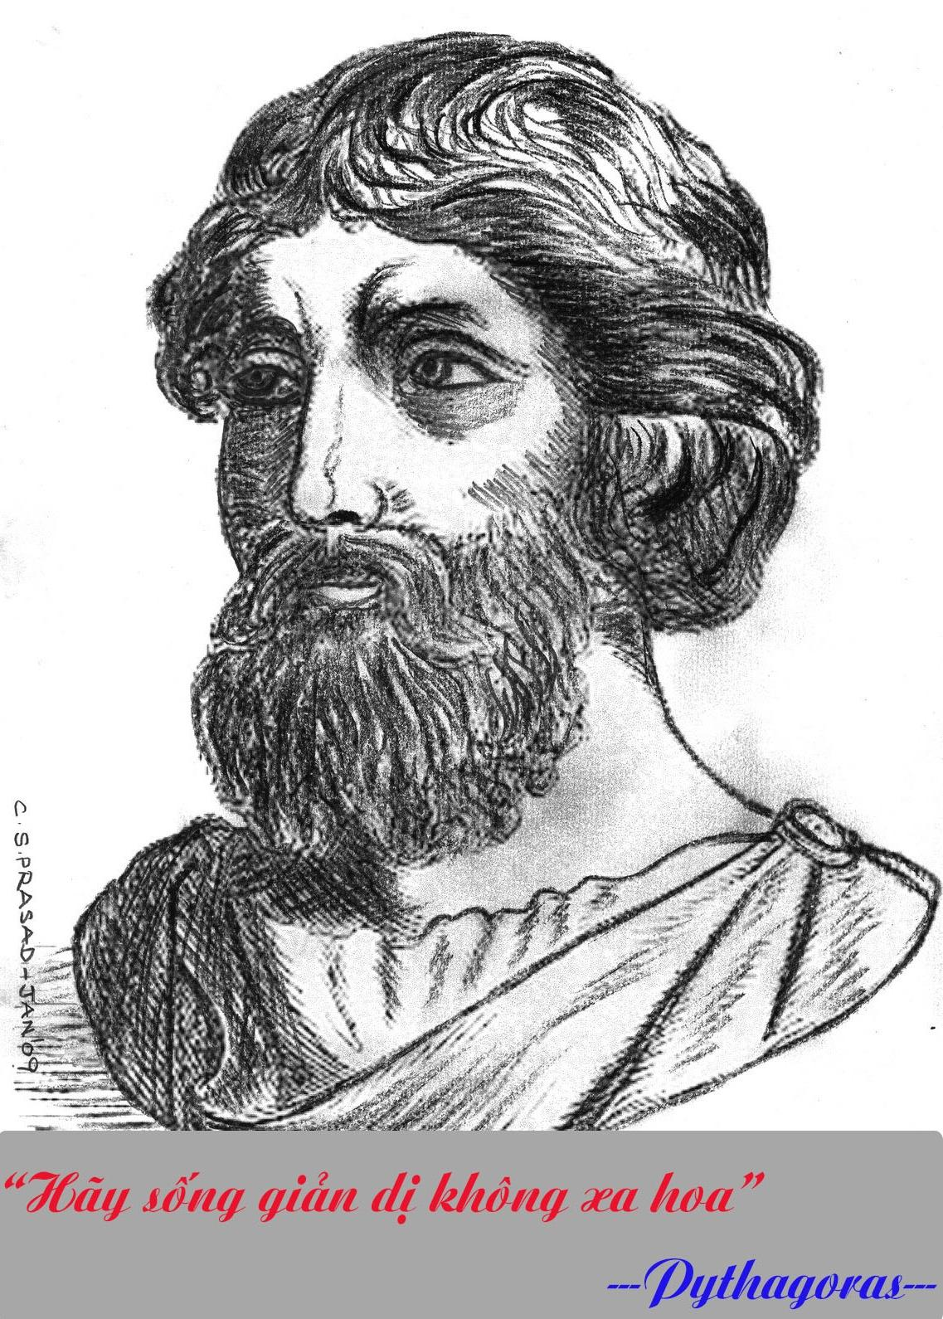

Slide 18
Pythagore sinh vào khoảng năm 580-572 TCN và mất 500-490 TCN là triết gia Hy Lạp, nhà toán học. Ngoài ra, nhà hiền triết này còn sáng lập nên phong trào tín ngưỡng về các con số dựa trên học thuyết mang tên ông.
Ông dành phần lớn tuổi thơ tại Samos. Đến tuổi trưởng thành ông đã bộc lộ sự khôn ngoan, kiệt xuất của mình. Mới 16 tuổi, Pythagoras theo học toán từ vị thầy nổi tiếng nhất tên là Thales.
Pythagoras là một nhà toán học, khoa học và triết gia vĩ đại nhất lịch sử nhân loại. Ông được cho là người sáng tạo ra định lý mang tên mình, hậu thế vẫn còn sử dụng và biết ơn ông.
Chúng ta đã học hai định lí của ông? Đố em đó là định lí nào?

Slide 19

HƯỚNG DẪN VỀ NHÀ
Học thuộc nội dung định lí Pythagore
Làm bài tập: 1;2;3;5;6 Sách giáo khoa trang 61;62

